Slide 1
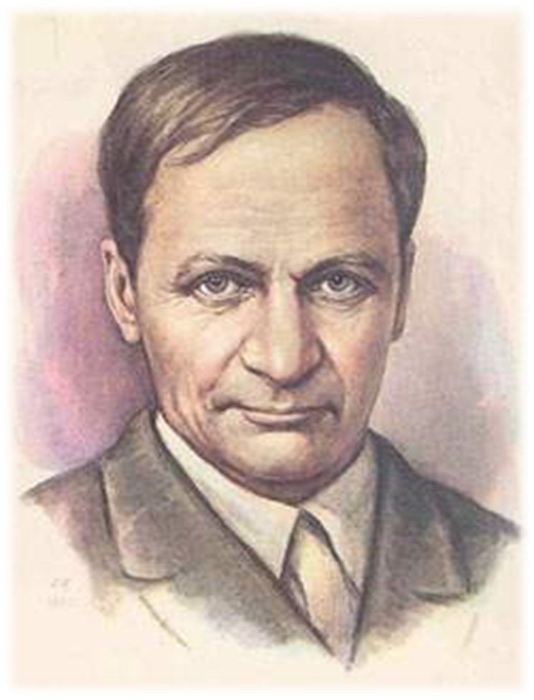
Литература
6
класс
А.П. Платонов
(1899-1951)
Очерк жизни и творчества

Slide 2
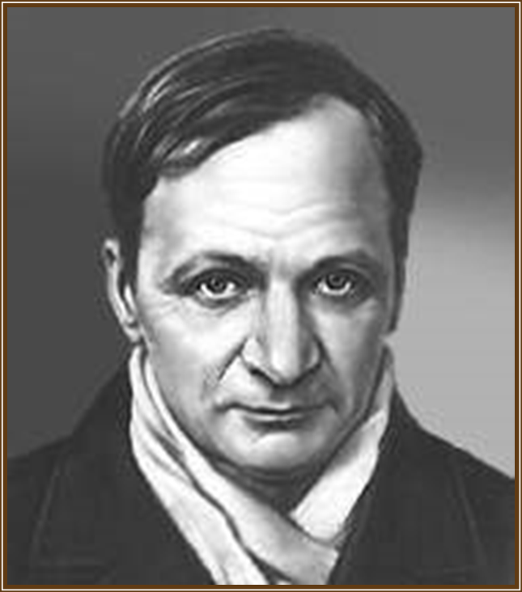
АНДРЕЙ ПЛАТОНОВИЧ ПЛАТОНОВ
настоящая фамилия -
Климентов.
русский писатель
драматург
Notes:
Пытались взаимосвязьвеществ

Slide 3
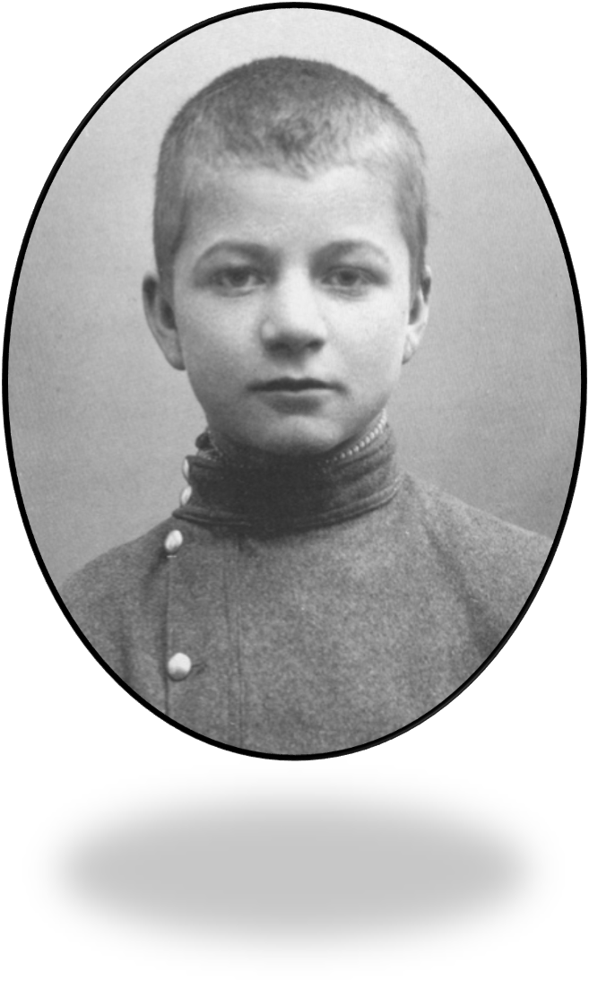
Родился 16 августа 1899г. в слободе Ямская в пригороде Воронежа. Рос в многодетной семье, где был старшим ребёнком. Отец, Платон Фирсович Климентов, работал в железнодорожных мастерских слесарем, мать 11 детей - Мария Васильевна вела домашнее хозяйство.
Notes:
Пытались взаимосвязьвеществ

Slide 4
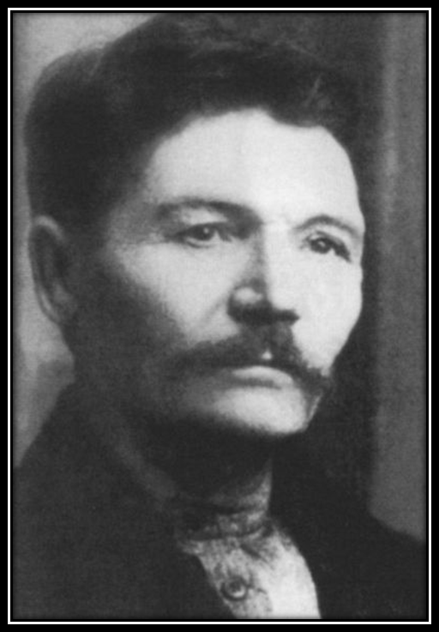
ОТЕЦ А.П. ПЛАТОНОВА
Отец — Климентов Платон Фирсович работал машинистом паровоза и слесарем в Воронежских железнодорожных мастерских. Два раза награждался званием Герой труда.
Notes:
Пытались взаимосвязьвеществ

Slide 5
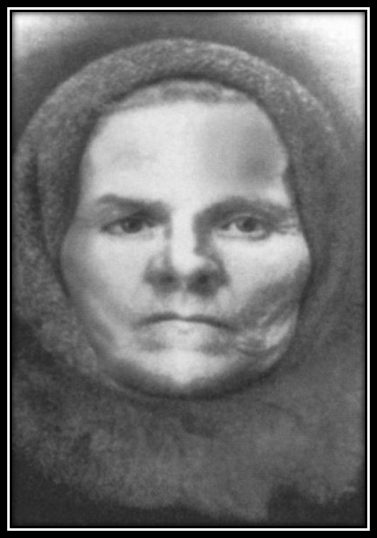
МАТЬ А.П. ПЛАТОНОВА
Мать — Лобочихина Мария Васильевна (— дочь часового мастера, домохозяйка, мать одиннадцати (десяти) детей, Андрей — старший. Он принимает участие в воспитании и, позднее, прокормлении всех своих братьев и сестёр.
Notes:
Пытались взаимосвязьвеществ

Slide 6
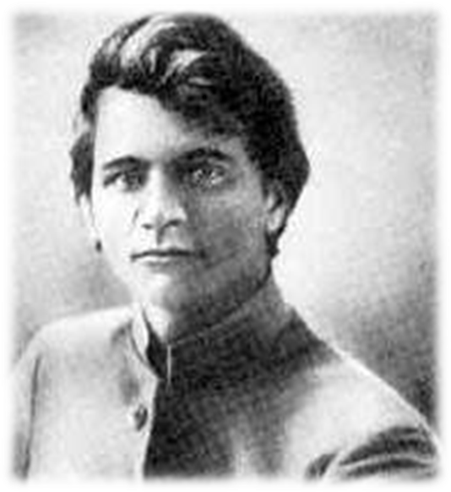
ОБРАЗОВАНИЕ
Учился в церковно-приходской школе, в 1914 году вынужден был оставить учёбу и пойти работать. Чтобы поддерживать семью материально.
До 1917 года сменил несколько профессий: был подсобным рабочим, литейщиком, слесарем.
Notes:
Пытались взаимосвязьвеществ

Slide 7
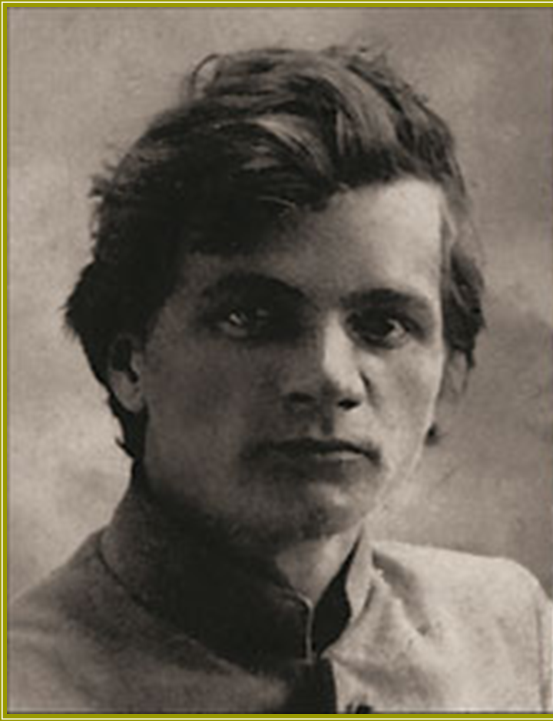
АНДРЕЙ ПЛАТОНОВ В ЮНОСТИ
«Среднего роста и крепкого сложения, с широким русским лицом и пытливыми глазами, в которых словно затаилась какая-то глубокая печаль… держался угловато и настороженно…». Но в суждениях он проявлял решительность и резкость.
Notes:
Пытались взаимосвязьвеществ

Slide 8
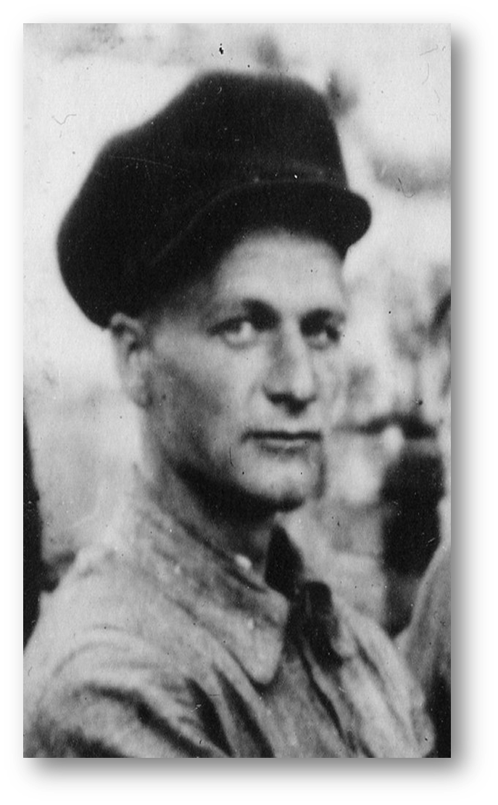
В 1918 году поступает на электротехническое отделение Воронежского политехнического института;
служит в главном революционном комитете Юго-Восточных железных дорог, в редакции журнала «Железный путь».
Notes:
Пытались взаимосвязьвеществ

Slide 9
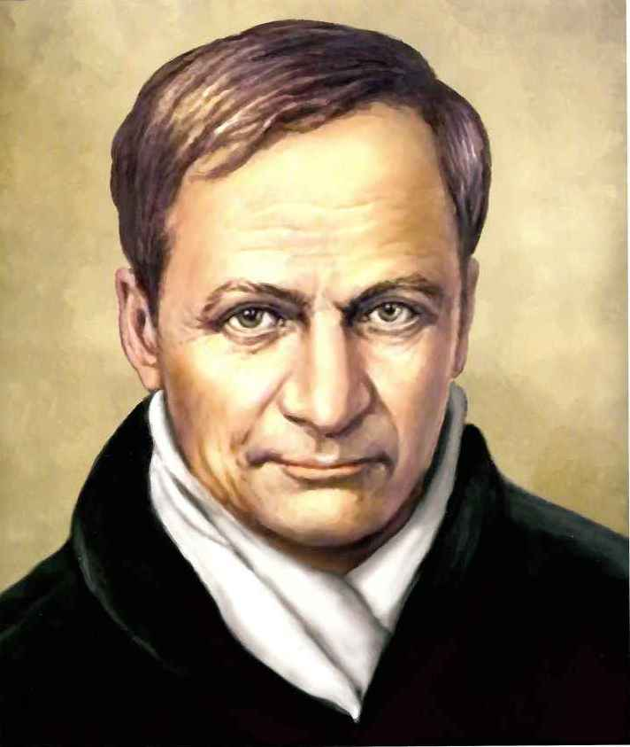
ТВОРЧЕСТВО
В 1918-м Климентов стал студентом железнодорожного техникума, но диплом так и не получил. Грянула Гражданская война, и биография парня круто изменилась. Он вступил в Красную Армию, и воевал на стороне большевиков. Писательский талант Андрея проснулся именно под впечатлениями от Октябрьской революции.
Notes:
Пытались взаимосвязьвеществ

Slide 10
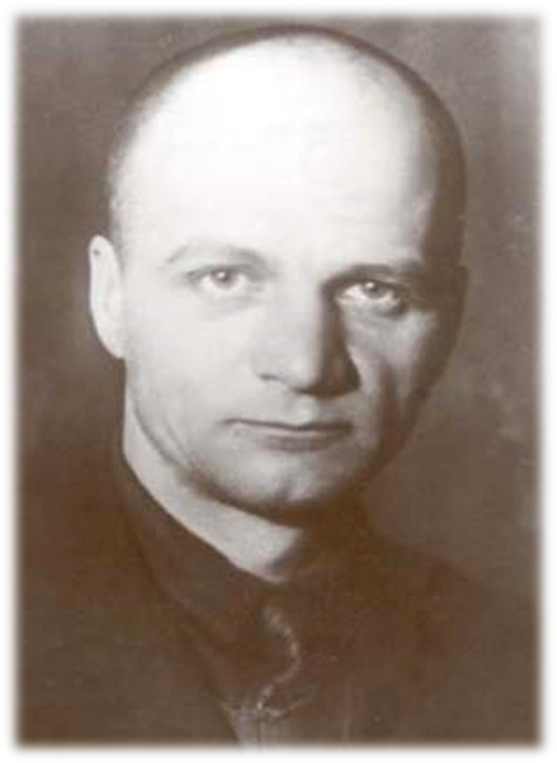
1922 – 1926 гг.
В 1922-1926 годах Платонов работает мелиоратором в Воронежской губернии и на строительстве электростанции. Он увлечён делом преобразования хозяйства, однако упорно продолжает заниматься литературой. Печатает публицистические статьи, рассказы и стихи в воронежских газетах и журналах и даже в московском журнале «Кузница».
Notes:
Пытались взаимосвязьвеществ

Slide 11
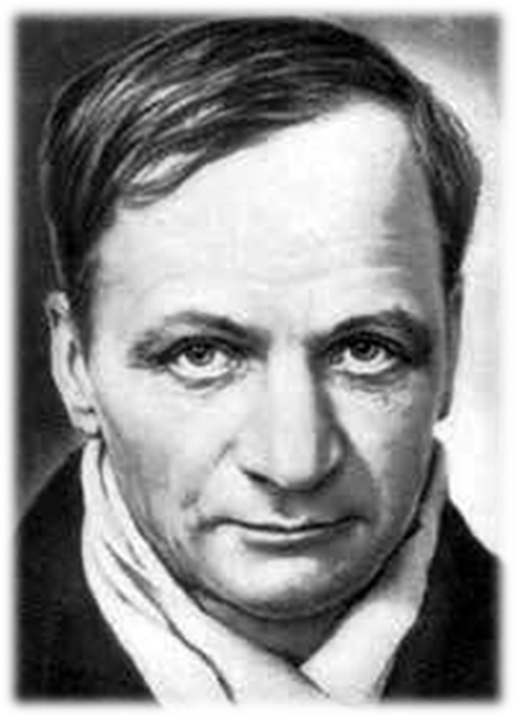
ВОЛНА КРИТИКИ В АДРЕС АВТОРА
Публикация в 1929 г. рассказа «Усомнившийся Макар» вызвала волну критики в адрес автора. В том же году был запрещён к печати роман «Чевенгур», и следующая книга Платонова появилась только через восемь лет.
В тридцатые годы с наибольшей силой проявляется талант Платонова. В 1930 он создает один из своих главных шедевров- повесть «Котлован» (впервые опубликована в 1987году).
Notes:
Пытались взаимосвязьвеществ

Slide 12
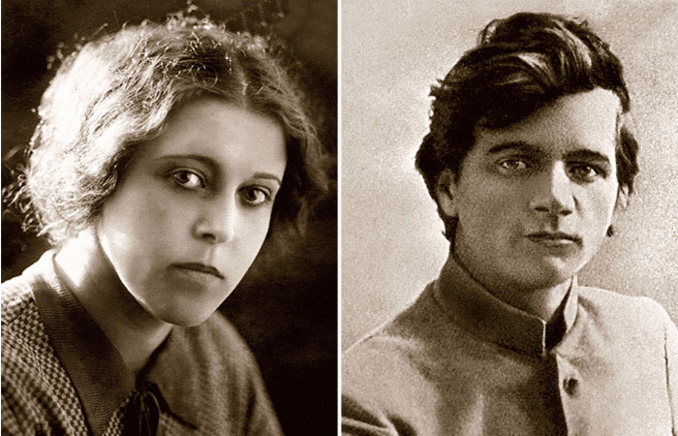
ЛИЧНАЯ ЖИЗНЬ
В 1921-м писатель женился на Марии Кашинцевой. Ему исполнился 21 год, но это была первая и настоящая любовь А.П. Платонова. Спустя шесть лет он станет автором рассказа «Песчаная учительница», посвященным его любимой Марии. Писателю даже не пришлось выдумывать сюжет, он просто изложил на бумаге некоторые события из личной жизни супруги.
Notes:
Пытались взаимосвязьвеществ

Slide 13
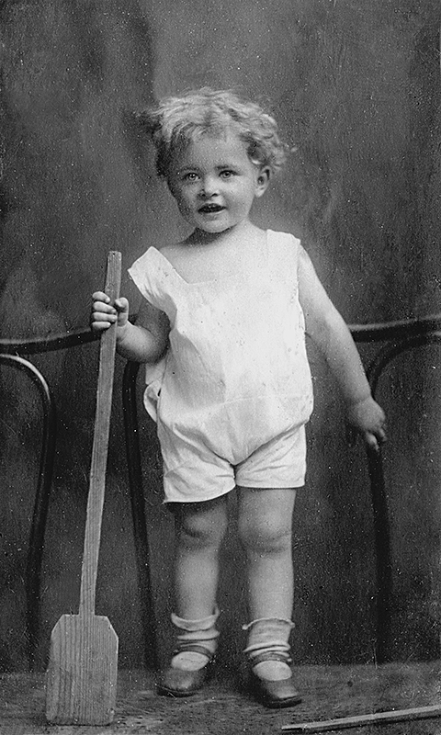
РОЖДЕНИЕ СЫНА ПЛАТОНА
В 1922 году родился сын писателя Платон. В Краснодаре выходит книга стихов Платонова «Голубая глубина».
Notes:
Пытались взаимосвязьвеществ

Slide 14

РАССКАЗ « ТРЕТИЙ СЫН»
В 1929-м матери Платонова не стало, и только в 1936-м он напишет рассказ под названием «Третий сын», который посвятит самому дорогому человеку – маме.
Notes:
Пытались взаимосвязьвеществ

Slide 15
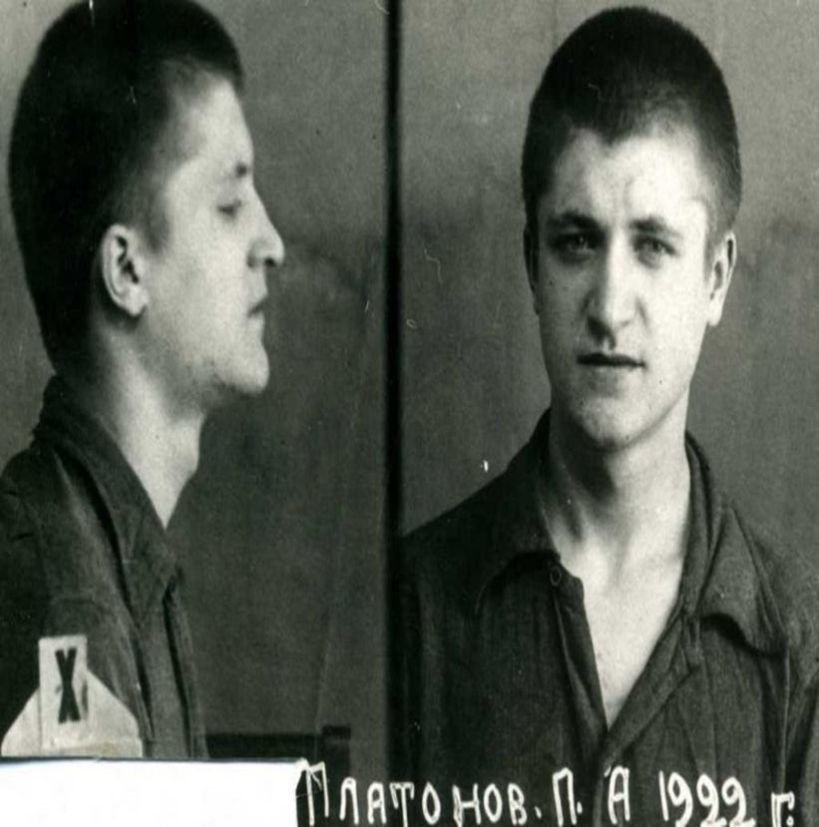
СУДЬБА СЫНА ПЛАТОНА
Жизнь сына А.П. Платонова оказалась короткой и трагичной. Платон много болел в детстве, вырос капризным юношей. В возрасте пятнадцати лет он попал в тюрьму. В заключении Платон заболел туберкулезом. Молодой человек скончался от чахотки в возрасте двадцати лет. Незадолго до своей смерти Платон Андреевич стал отцом.
Notes:
Пытались взаимосвязьвеществ

Slide 16
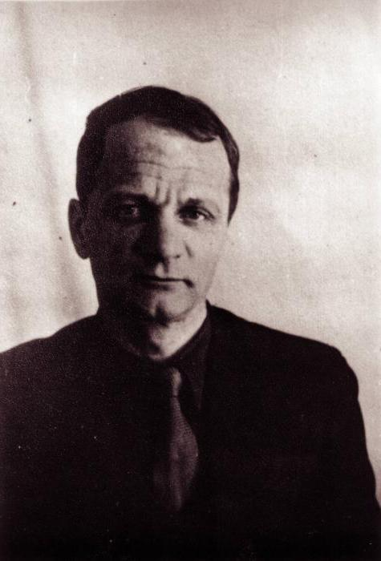
Личная жизнь писателя имела отражение в творчестве А.П. Платонова. Его герои страдали вместе с ним, любили вместе с ним, сходили с ума и умирали. А.П. Платонов стал дедом, но потеря сына сломила его внутренний стержень.
Notes:
Пытались взаимосвязьвеществ

Slide 17
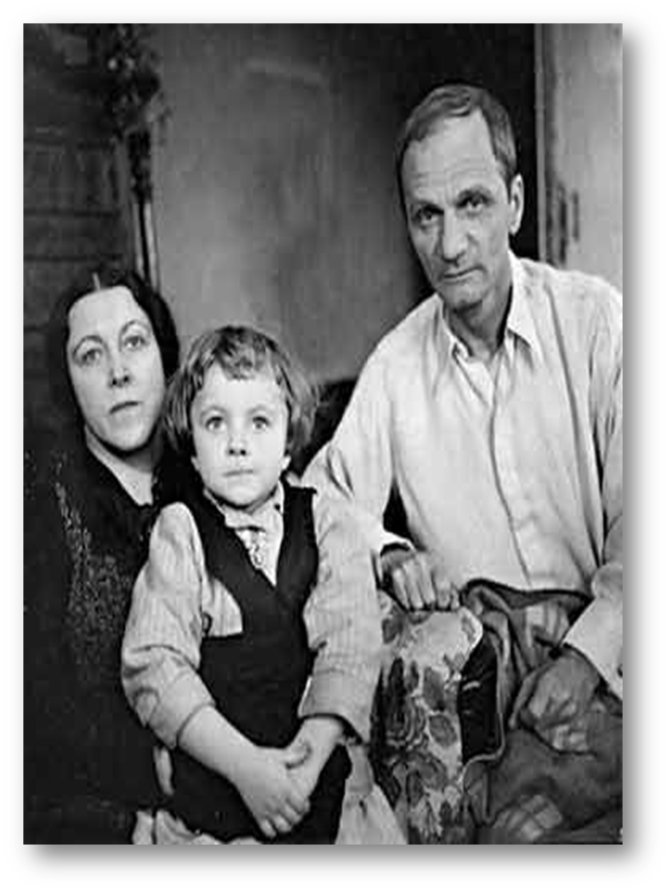
РОЖДЕНИЕ ДОЧЕРИ МАРИИ
В 1944 году на свет появилась дочь писателя Маша. А.П. Платонов в то время уже был болен чахоткой.
Notes:
Пытались взаимосвязьвеществ

Slide 18
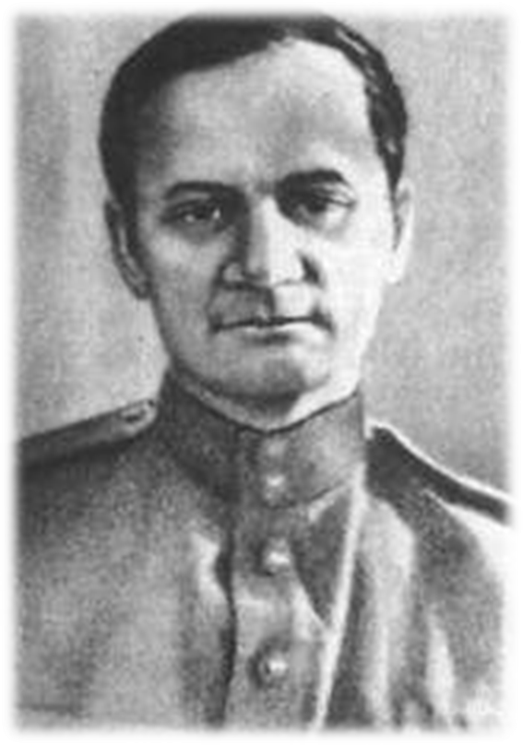
ВОЕННЫЙ ЖУРНАЛИСТ
С началом Второй Мировой войны писатель с семьей эвакуируется в Уфу, где выходит сборник его военных рассказов "Под небесами Родины".
В 1942 году он добровольцем уходит на фронт рядовым, но вскоре становится военным журналистом, фронтовым корреспондентом газеты "Красной звезды".
Notes:
Пытались взаимосвязьвеществ

Slide 19
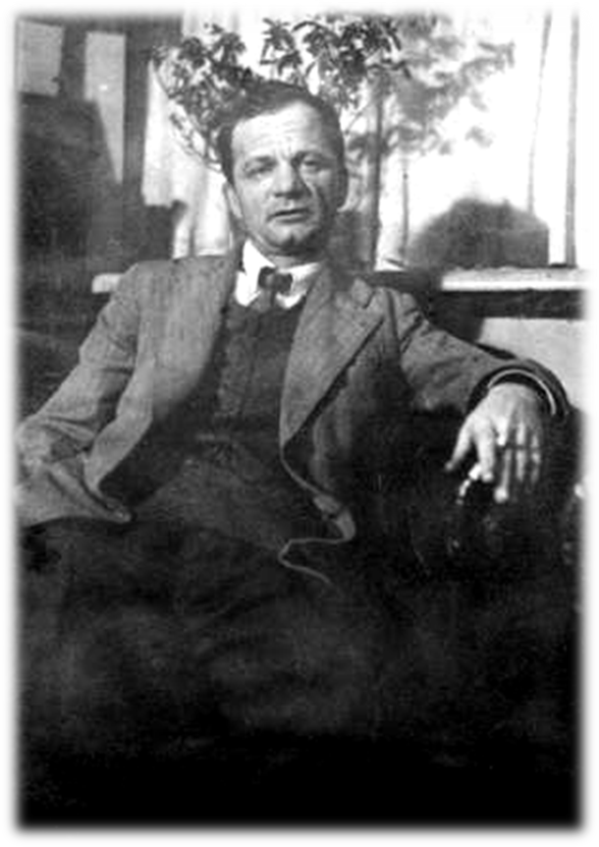
ПОСЛЕДНИЕ ГОДЫ ЖИЗНИ
В последние годы жизни на писателя обрушивается новая волна нападок, лишённый возможности зарабатывать на жизнь литературным трудом, писатель занимается обработкой русских и башкирских народных сказок, которые печатаются в детских журналах.
Notes:
Пытались взаимосвязьвеществ

Slide 20
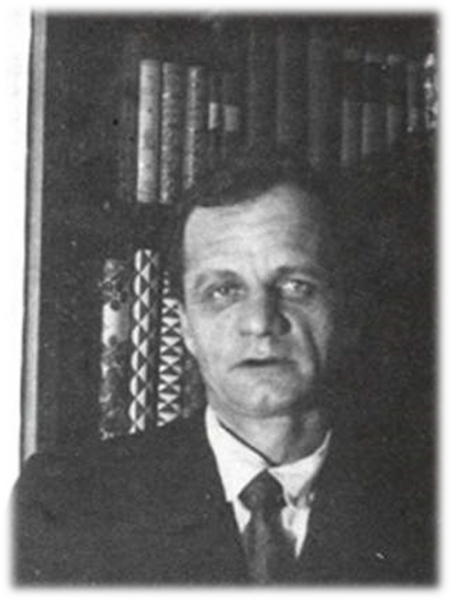
Несмотря на болезнь и нищету, в последние годы жизни писатель продолжает много и упорно работать. Главные герои произведений - "одухотворённые люди", которым присущи спокойное достоинство, упорство, инициативность. Любимые мотивы писателя - "свет жизни" и "память сердца", так необходимые человеку для его нравственного созревания и совершенствования.
Notes:
Пытались взаимосвязьвеществ

Slide 21

ПУБЛИКАЦИЯ РАССКАЗА «СЕМЬЯ ИВАНОВА»
В 1946 году после публикации рассказа «Семья Иванова» (более позднее название «Возвращение») Платонова вновь подвергли критике и перестали печатать. Первая после большого перерыва книга «Волшебное кольцо и другие сказки» была издана в 1954 году, уже после смерти автора.
Notes:
Пытались взаимосвязьвеществ

Slide 22
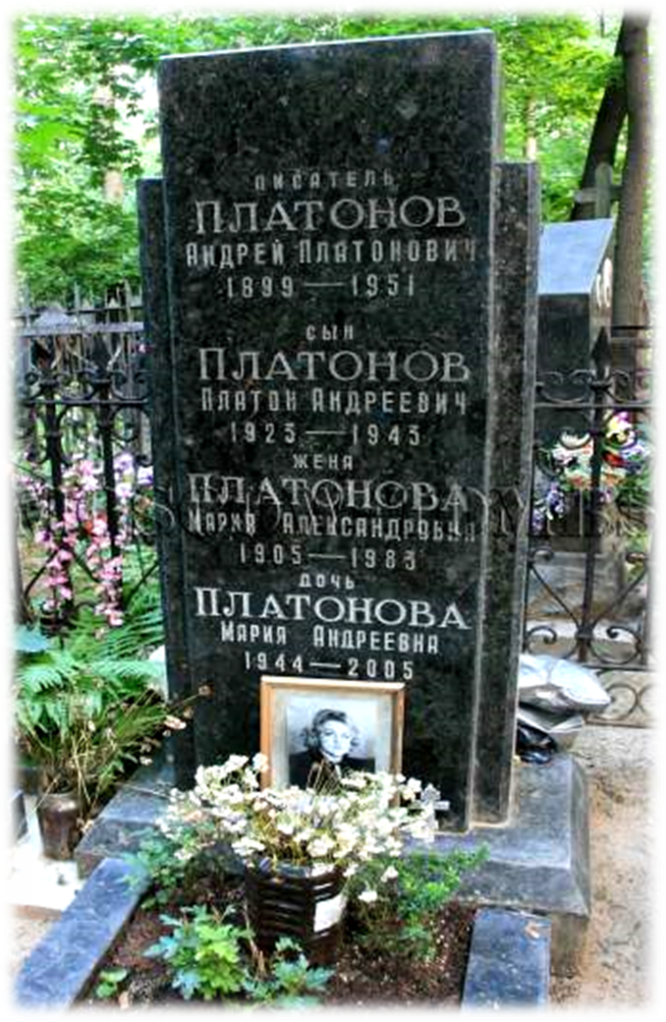
СМЕРТЬ ПИСАТЕЛЯ
Андрей Платонов умер
5 января 1951 года в Москве от туберкулёза, которым заразился, ухаживая за вышедшим из заключения сыном. Похоронен на Армянском кладбище.
Notes:
Пытались взаимосвязьвеществ

Slide 23
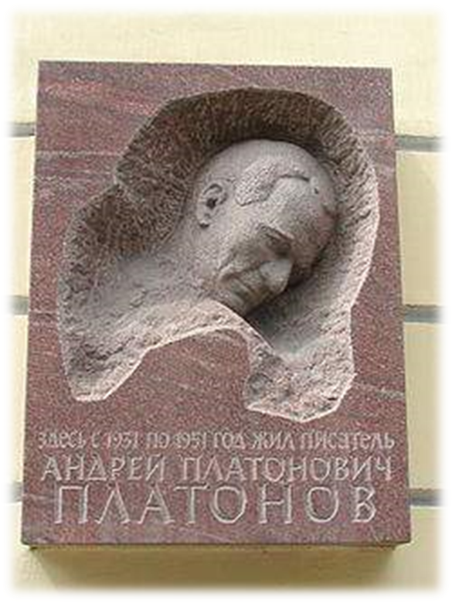
ПАМЯТЬ
В Воронеже имя писателя носит:
улица
библиотека
гимназия
литературная премия
международный фестиваль искусств
Notes:
Пытались взаимосвязьвеществ

Slide 24
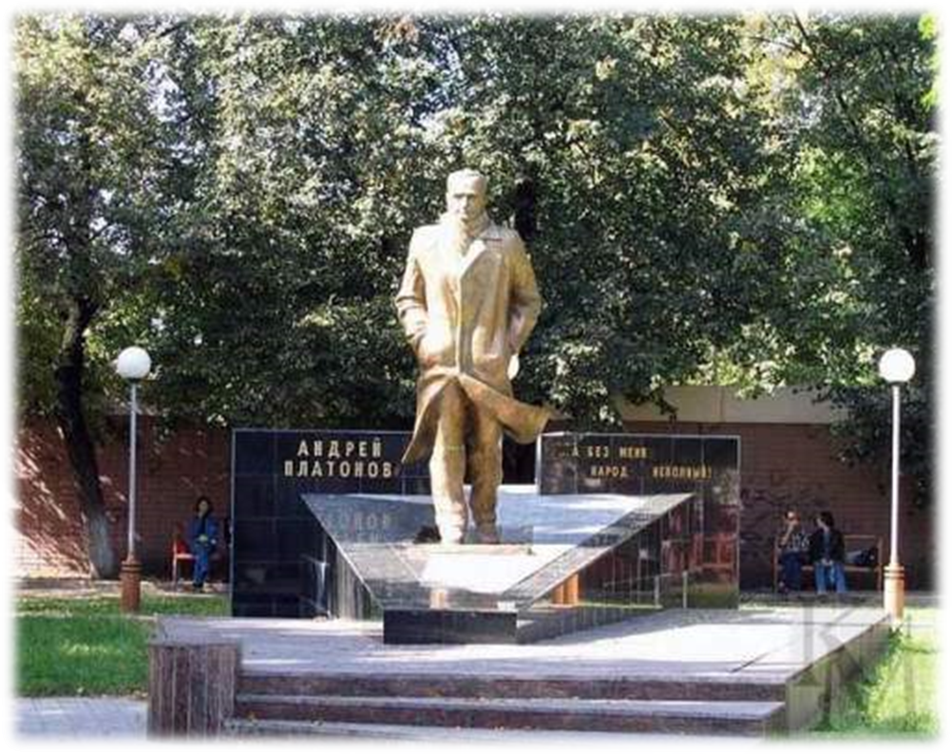
ПАМЯТЬ
На родине писателя, в Воронеже, Андрею Платонову 11 сентября 1999 года в год столетия со дня рождения, установлен памятник.
Notes:
Пытались взаимосвязьвеществ

Slide 25





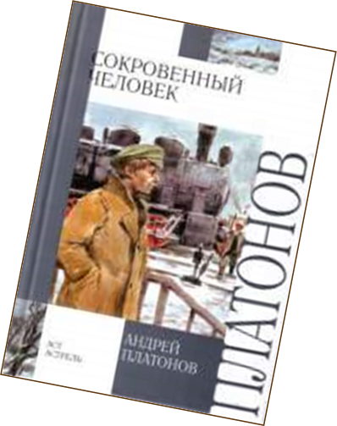
ЧИТАЙТЕ КНИГИ А.П. ПЛАТОНОВА!
Notes:
Пытались взаимосвязьвеществ

Slide 26
ЗАДАНИЕ ДЛЯ САМОСТОЯТЕЛЬНОЙ РАБОТЫ
1. Записать основные факты биографии А.П. Платонова.
2. Прочитать рассказ «Цветок на земле».
Notes:
Пытались взаимосвязьвеществ

